Slide 1
TEORI-TEORI
METODOLOGIS KEBENARAN PENGETAHUAN

Slide 2
Pengetahuan dikatakan benar, jika ada kesesuaian antara statement dg reality. →Siapakah yg menentukan kesesuaian tersebut?
Aliran Phenomenisme menjawabnya, bahwa pengetahuan muncul ketika terjadi hubungan antara noumenon (apa yg ada di dalam objek) dg phenomenon (bayangan, kesan, yg ada dannyang ditangkap tumbuh di dalam subjek).
Pengetahuan sepenuhnya terletak di dalam phenomenon, karena noumenon itu (das Ding an Sich) tidak pernah dapat diketahui.
→Pengetahuan yg benar hanya ada dalam dunia konsep.

Slide 3
→ Aliran Phenomenisme ini menekankan subjek yg mengetahui.
Aliran Idealisme membantahnya, aliran ini merupakan aliran yang memiliki pandangan dunia atau metafisik yang mengatakan bahwa realitas dasar terdiri atas, atau sangat erat hubungannya dengan ide, fikiran, atau jiwa. Dunia mempunyai arti yang berlainan dari apa yang tampak pada permukannya. Menurut idealisme dunia difahami dan ditafsirkan oleh penyelidikan tentang hukum-hukum fikiran dan kesadaran, dan tidak hanya oleh metoda ilmu obyektif semata-mata.

Slide 4
Idealisme mengakui, terdapat suatu harmoni yang dalam antara manusia dan alam. Apa yang tertinggi dalam jiwa juga merupakan yang terdalam dalam alam. Manusia merasa berada di rumahnya dalam alam, oleh karena alam ini adalah suatu sistem yang logis dan spiritual.
Kaum idealis percaya bahwa alam memiliki kesatuan organik dari proses dunia. Keseluruhan dan bagian-bagiannya tidak dapat dipisahkan kecuali dengan menggunakan abstraksi. Manifestasi alam yang lebih tinggi adalah lebih penting dalam menunjukkan sifat-sifat prosesnya daripada menifestasi yang lebih rendah.

Slide 5
Aliran Empirisme dan Positivisme membantah pendapat-pendapat di atas, menurutnya yg menentukan kesesuaian pengetahuan kita tsb adalah objek.
obyek indra kita adalah real, benda-benda ada, adanya itu terlepas dari kenyataan bahwa benda itu kita ketahui, atau kita persepsikan atau ada hubungannya dengan pikiran kita.

Slide 6
Aliran-aliran tsb akhirnya menimbulkan aliran Relativisme dan Subjektivisme dan bahkan kesemuanya akan melahirkan aliran Skeptisisme.
Jika dikatakan 'truth to every body’ (kebenaran ada pada setiap orang), maka hal tsb bermuara pada pernyataan‘there is no truth at all’ (tak ada kebenaran sama sekali).
→Kepastian dan kebenaran menjadi kabur, orang menjadi kebingungan.

Slide 7
Apakah kesalahan? Samakah kesalahan dg kekeliruan?
Kesalahan →falsity = kepalsuan, atau fault = kesalahan. (bahasa latin, falsitas)
Kesalahan adalah status atau kualitas di dalam hubungannya antara subjek yang mengetahui dengan objek yang diketahui (Pranarka, 1987).
→Kesalahan sering juga diartikan sbg kesesatan berpikir.
→Kesalahan: hasil dari tindakan keliru.

Slide 8
Kekeliruan →error (inggris/ Latin),
Kekeliruan menunjuk kpd actus/ kegiatan/ aktivitas "mengetahui" yg ungkapannya adalah pernyataan cognitif intelektual manusia.
→kekeliruan terjadi dg dibuatnya pernyataan yg di dalamnya terkandung kesalahan (Pranarka: 1987).
Kekeliruan: menerima sbg benar apa yg senyatanya salah, atau menyangkal apa yg senyatanya benar (J. Sudarminta: 2002).

Slide 9
Kebenaran epistemologikal harus dilihat dari 2 sisi, subjek yg mengetahui dan objek yg diketahui secara bersama-sama hadir dan menentukan kcsesuaian tsb.
Proses mengetahui melalui 3fase: purwa, madya, dan wasana.
→Fase purwa dimulai dari adanya rangsangan objek thp indera manusia,
→Fase madya adalah proses memasuki fase intelektual
→Fase wasana ketika berada pada kepenuhan proses cognitive-intellectual.
➔ Pengetahuan adalah kemanunggalan intensional antara subjek dan objek,

Slide 10
Mengapa di dalam objek terdapat kodrat yg bersifat intelligibilitas, siapakah yg mengadakan kodrat tsb?
Jawabannya adalah terdapat "auctor intellectualis" yg mengadakan, membentuk kodrat sesuatu. Auctor intellectualis dibedakan menjadi tiga, yaitu: (1) veritas ontologica essentialis, (2) veritas ontologica naturalis, dan (3) veritas ontologica artificialis.
Veritas ontologica essentialis adalah sifat dasar, kodrat hakikat sesuatu yang dapat diketahui.

Slide 11
Veritas ontologica naturalis adalah kodrat hakikat sesuatu sebagaimana diciptakan oleh Tuhan sbg penciptanya. Tuhan adalah "auctor intellectualis" dari kodrat naturalis.
Sedangkan veritas ontologica artificialis adalah kodrat sesuatu benda yg diciptakan oleh manusia; manusia menjadi "auctor intellectualis"nya, manusia yg memberikan intelligibilitas pada benda tsb.
Misalnya:
suatu benda spt buku, ballpoint, meja benda disebut benar apabila benda tsb sesuai dg kodratnya, in conformity dg intellectus baik itu dari Tuhan ataupun dari manusia. Manusia yg benar adalah manusia yg sesuai dg kodrat kemanusiaanya.

Slide 12
TEORI KEBENARAN KLASIK
Teori Kebenaran Klasik, yaitu: (1) teori kebenaran korespondensi atau kesesuaian;
(2) teori kebenaran koherensi atau keteguhan;
(3) teori kebenaran pragmatik atau kesuksesan praktek.

Slide 13
PENGEMBANGAN MUTAKHIR
TEORI KEBENARAN
Pengembangan Mutakhir, yaitu: (1) teori kebenaran performatif, (2) teori kebenaran consensus; dan (3) teori kebenaran struktural paradigmatik.

Slide 14

TEORI KEBENARAN KORESPONDENSI

Slide 15
Pengertian Teori Kebenaran Korespondensi
Berakar pada paham realisme.
Teori ini menyatakan bahwa suatu pernyataan dianggap benar, jika berkorespondensi dg fakta atau kenyataan yg ada di alam atau objek yg dituju pernyataan tsb.

Slide 16
Secara sederhana, dapat disimpulkan :
bahwa berdasarkan teori korespondensi suatu pernyataan adalah benar jika materi pengetahuan yang dikandung pernyataan itu berkorespondensi (berhubungan) dengan obyek yang dituju oleh pernyataan tsb (Suriasumantri, 1990: 57).

Slide 17
Hubungan Metode dg Kebenran Ilmu
Secara epitemologis kebenaran adalah, kesesuaian antara apa yg diklaim sbg yg diketahui dg kenyataan yg sebnarnya yg mjd objek pengamatan.
Kebenrana t’letk pd kesesuaian antara subjek & objek, yaitu apa yg diklaim subjek dg realitas sebgmn adanya (Sony Keraf, 2002: 66)
Setiap tradisi epistemologi b’anggpn bhw kebenrn suatu pengetahuan dpt diproleh berkat metode yg digunakannya.

Slide 18
Aliran Empirisme
Teori kebenaran Korespondensi adalah, sarana bagi mereka untuk menguji hasil pengetahuan, menurut teori ini suatu pernyataan dikatakan benar bila sesuai dg fakta empiris yg menjadi objeknya.
Menurut Abbas, teori Kebenran Korespondensi adalah, kebenran paling awl, shg dpt digolongkan ke dlm teori kebenran tradisional krn sjk awal Aristoteles (sblm abd modrn) mensyaratkan kbnrn pengetahuan hrs sesuai dg kenyataan yg diketahuinya (Abass, 1997: 87)

Slide 19
Kelemahan & Kesukaran Teori Kebenran Korespondensi
Kelemahan Teori Kebenaran Korespondensi, adalah :
  Munculnya kekhilafan karena kurang cermatnya penginderaan atau indera tidak normal lagi.
  Teori Kebenran Korespondensi tidak berlaku pada objek/bidang non-empiris atau objek yang tidak dapat diindera.

Slide 20
Kesukaran utama dari Teori Kebenaran Korespondensi, adalah:
  Teori Korespondensi memberikan gambaran yang menyesatkan & yg terlalu sdrhn mengenai bgmn kita menentukan suatu kebenaran atau kekeliruan dr suatu pernyataan.
  Teori Korespondensi bekerja dg idea, “bhw dlm mengukur suatu kebenran kita hrs mlhat setiap pernyataan satu per satu, apakah pernyataan tsb b’hbngn dg realitasnya atau tidak.

Slide 21

TEORI KEBENARAN
PRAGMATIS

Slide 22
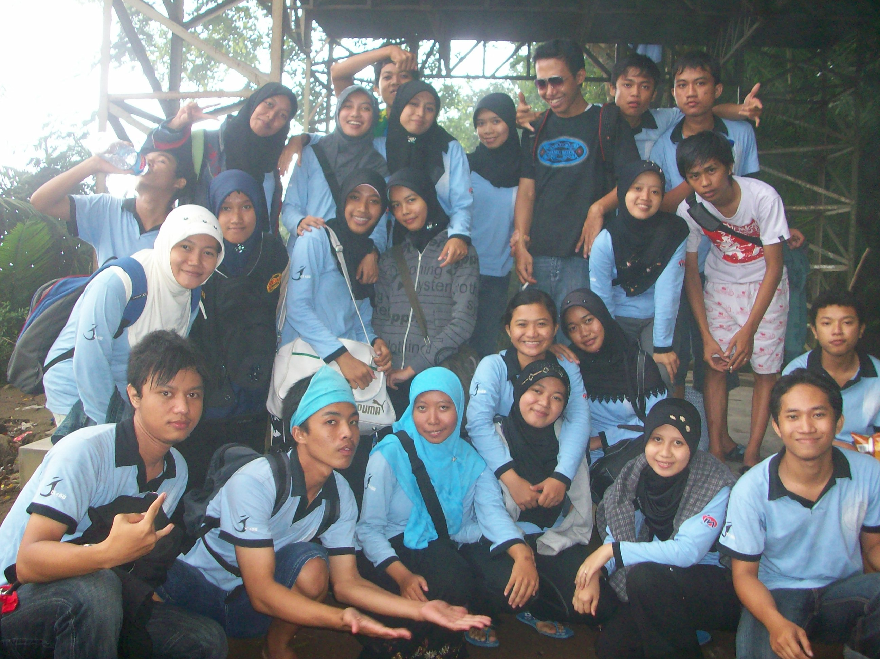
PENGERTIAN
Pragmatis berasal dari kata Yunani
Pragma artinya perbuatan (action) atau tindakan (practice), Isme berarti aliran atau ajaran atau paham
Teori Kebenaran Pragmatis
Adalah teori yang berpandangan bahwa kebenaran suatu pernyataan harus bersifat fungsional dalam kehidupan praktis.

Slide 23

Latar Belakang Munculnya
Teori ini bukanlah hal baru karena Socrates dan Aristoteles menggunakannya secara metodis.
Peirce mencoba merintis suatu pemikiran filosofis baru yg diberi nama pragmatisme. Pragmatisme muncul sbg usaha refleksi analitis dan filosofis tentang kehidupan amerika sbg pengalaman mendasar.
Pragmatisme mengkristalisasikan keyakinan dan sikap yg telah menentukan perkemb amerika dalam kehidupannya.

Slide 24
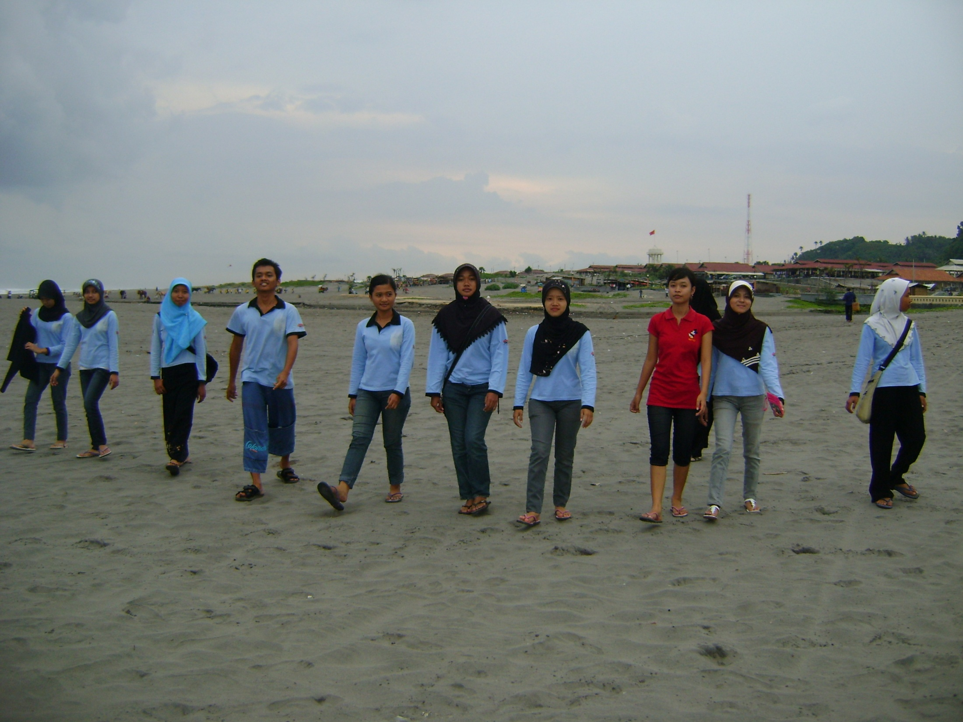
Tokoh Pencetus
Menurut Copleston dalam History of Philosophy (Vol. VIII), London, 1966, part (IV), pemula aliran pragmatis di Amerika Serikat dalam C.S Peirce (1839-1914).
Secara pasti Pragmatisme lebih populer dan selalu dikaitkan dengan nama William James, karena dialah yang mempopulerkannya.

Slide 25
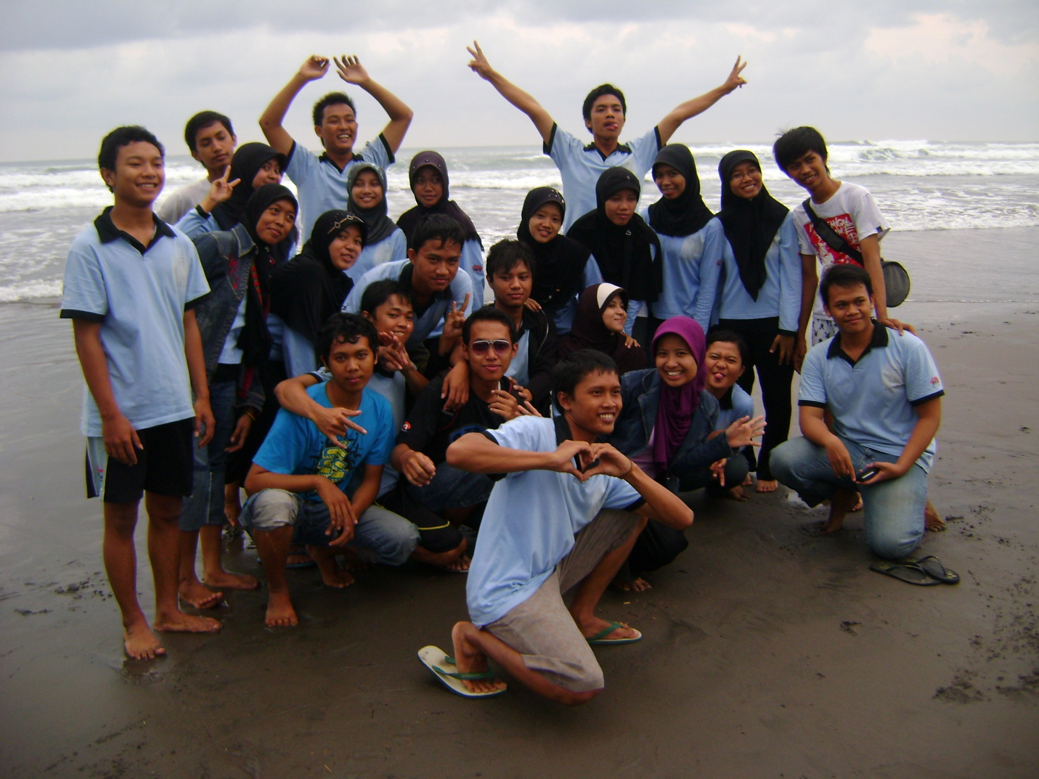
William James lebih terkenal dari pada Peirce karena dialah yg mempublikasikan ajaran Pragmatisme.
Dalam kata pengantar buku The Will to Believe (1903) James menulis sikap filsafatnya sbg empirisme radikal.
Dengan empirismenya James memaksudkan sbg pandangan yg memuaskan utk memperoleh kebenaran yg terjamin berkaitan dg pengalaman di masa depan.

Slide 26
TOKOH PRAGMATISME
JOHN DEWEY
CHARLES S. PIERCE
WILLIAM JAMESS

Slide 27
Secara umum
Pragmatisme adalah aliran yang mengukur kebenaran suatu ide dengan kegunan praktis yang dihsilkannya untuk memenuhi kebutuhan manusia

Slide 28
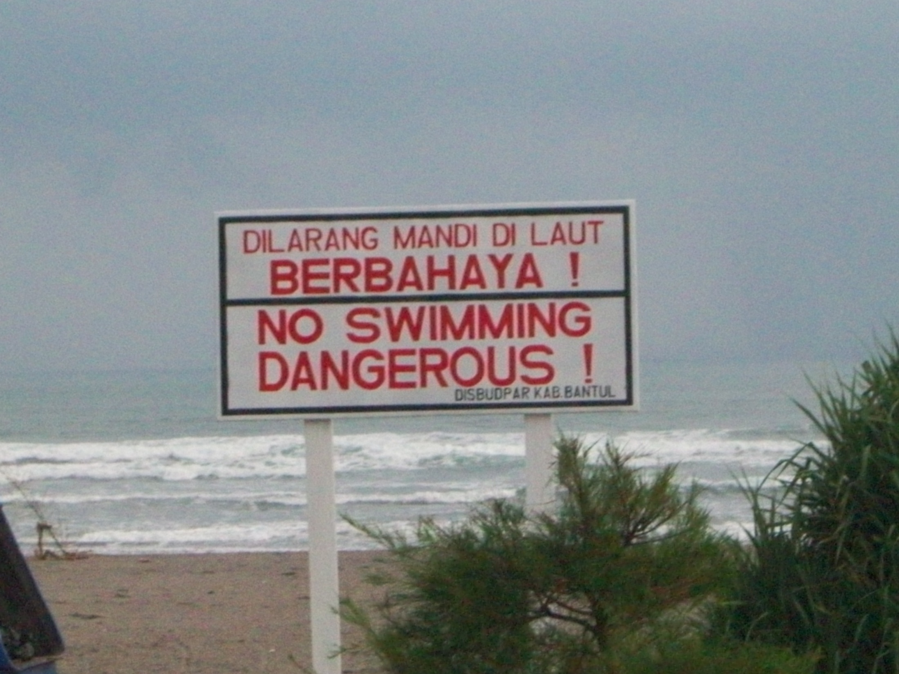
John Dewey (1859-1952)
Menurutnya, akal budi adalah perwujudan proses tanggap antara rangsangan dengan tanggapan panca indera pada tingkat biologis.
Rangsangan tersebut aslinya dari alam, manusia mula-mula bertindak menurut kebiasaan yang telah ada.
Setelah refleksinya bekerja yang mulai berhenti dan tidak mau hanya asal bereaksi terhadap lingkungan.

Slide 29
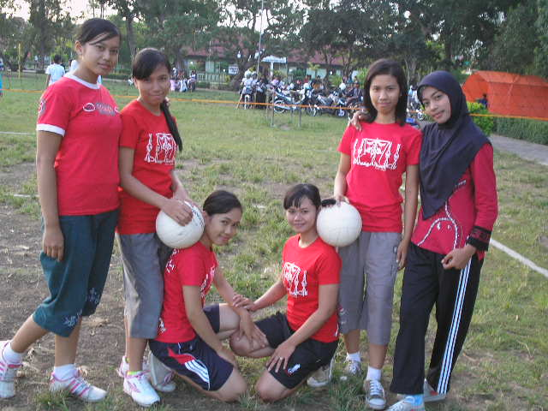
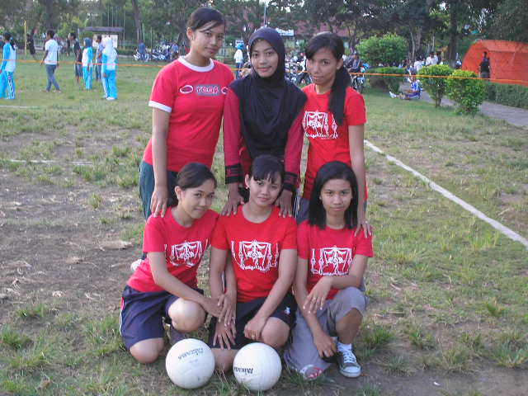
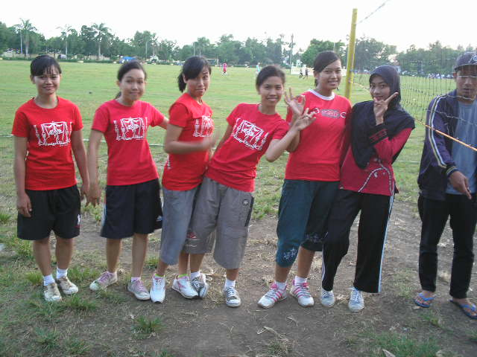
IMPLIKASI TERAHDAP PENDIDIKAN
TUJUAN PENDIDIKAN
KURIKIULUM
METODE PENDIDIKAN
PERAN GURU DAN SISWA

Slide 30
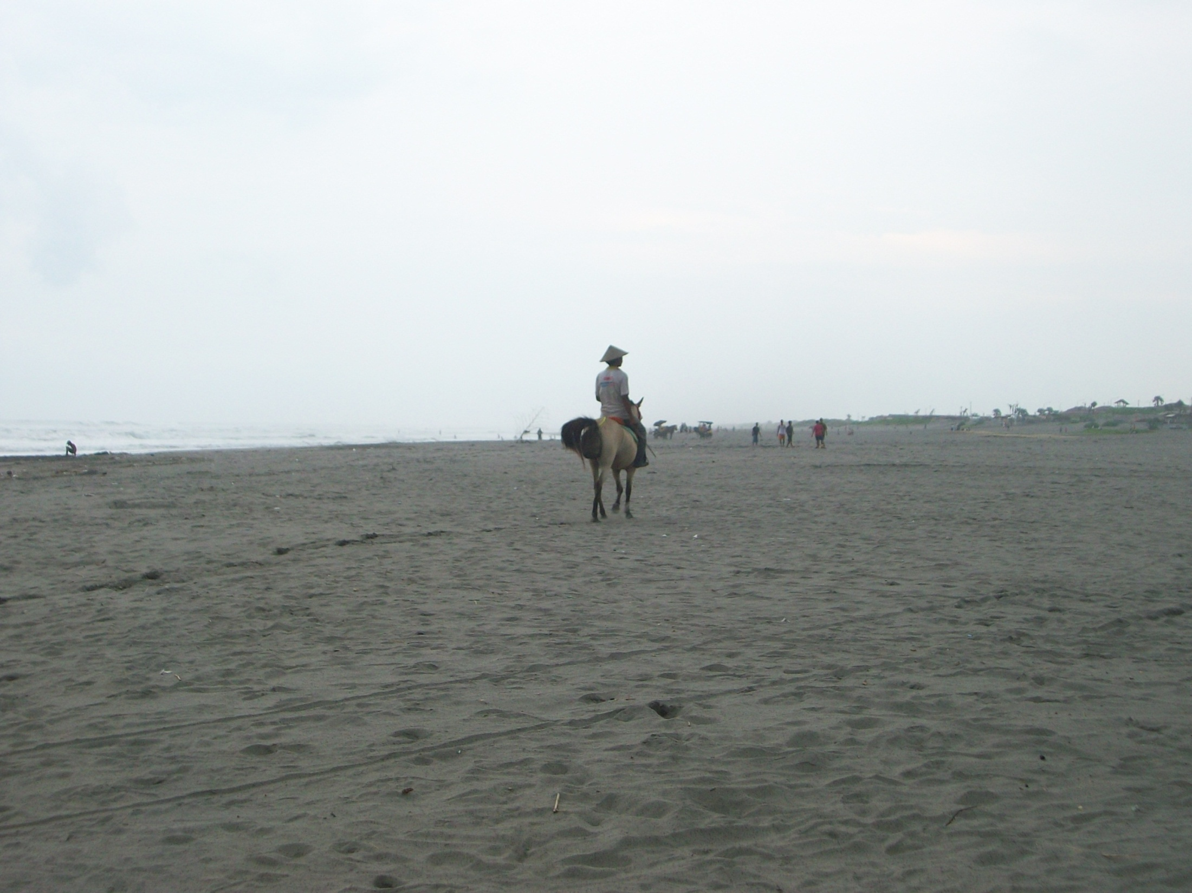
Kontradiksi Pragmatisme Dengan Islam
Pragmatisme sebagai standar ide dan perbuatan sangat bertentangan dengan islam sebab islam memandang bahwa standar perbuatan adalah halal dan haram yaitu perintah dan larangan Allah SWT.
Bukan kemanfaatan atau kerugian riil untuk memenuhi kebutuhan manusia yang dihasilkan oleh sebuah ide, ajaran, teori atau hipotesis.

Slide 31
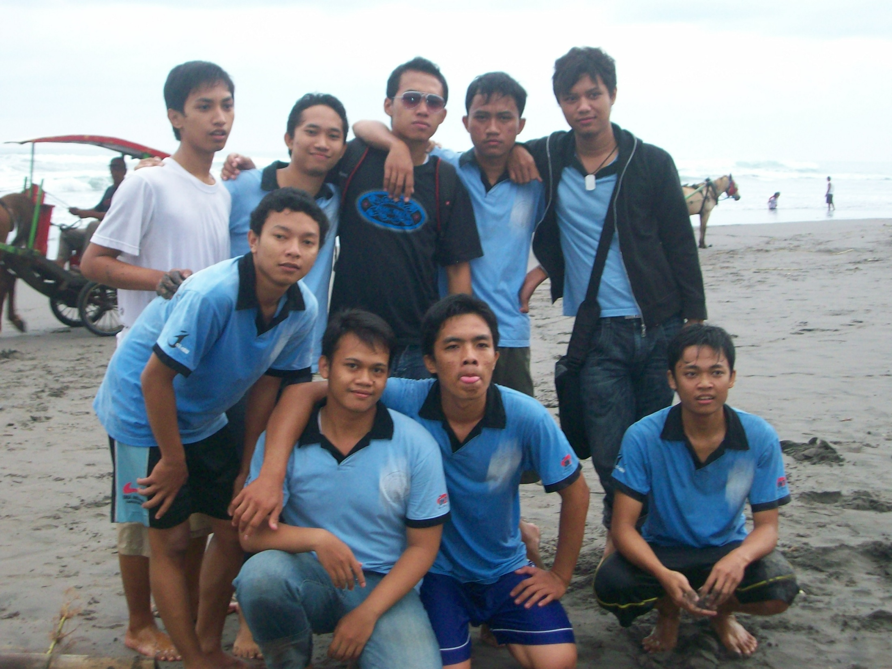
Kritik Terhadap Pragmatisme
Kritik dari Segi Landasan Ideologis
Pragmatisme dilandaskan pada pemikiran dasar (aqidah) pemisah agama dari kehidupan (sekulerisme).
Kritik dari Segi Metode Berpikir
Bahwa dalam melaksanakan eksperimen pasti dibutuhkan informasi sebelumnya
Bahwa metode ilmiah hanya bisa mengkaji objek yang bersifat fisik atau material yang dapat diindera.

Slide 32
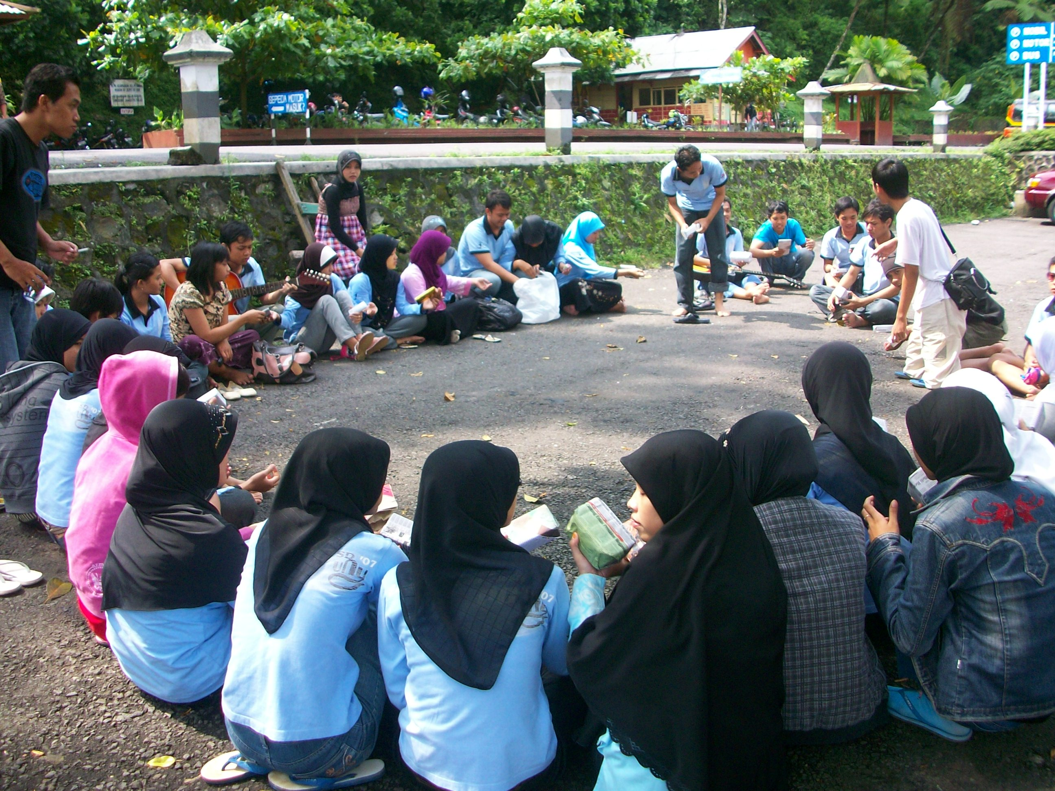
Kritik terhadap Pragmatisme itu sendiri
Pragmatisme adalah aliran yang mengukur kebenaran suatu ide dengan kegunaan praktis yang dihasilkannya untuk memenuhi kebutuhan manusia.
Ide ini keliru dari tiga sisi :
pertama, Pragmatisme mencampuradukan kriteria kebenaran ide dengan kegunaan praktisnya.

Slide 33

Kedua, pragmatisme menafikkan peran akal manusia.
Ketiga, pragmatisme menimbulkan relatifitas dan kenisbian kebenaran sesuai dengan perubahan subjek penilai ide baik individu, kelompok dan masyarakat dan perubahan konteks waktu dan tempat.

Slide 34

Pengembangan Pragmatisme Menurut Dewey dlm Teori Problem Solving
Merasakan adanya masalah
Menganalisis masalah dan menyusun hipotesis yang mungkin
Mengumpulkan data untuk memperjelas masalah
Memilih dan menganalisis hipotesis
Menguji, mencoba dan membuktikan hipotesis dengan melakukan eksperimen

